Slide 1
Создание аватара на Web-страничке
Заньков Вадим

Slide 2
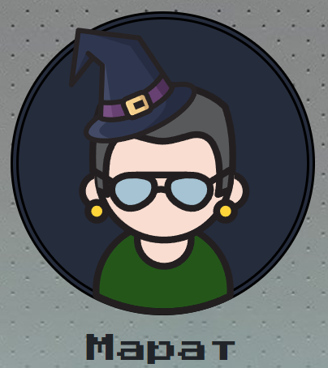
Этапы проектирования
Основная часть моего проекта – это создание аватара. Это мы видим при помощи HTML и CSS (ну правда еще JavaScript, но он будет чуть дальше)

Slide 3
Давайте посмотрим внутрь этой красоты?

Slide 4
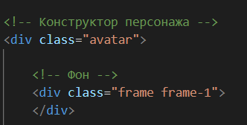
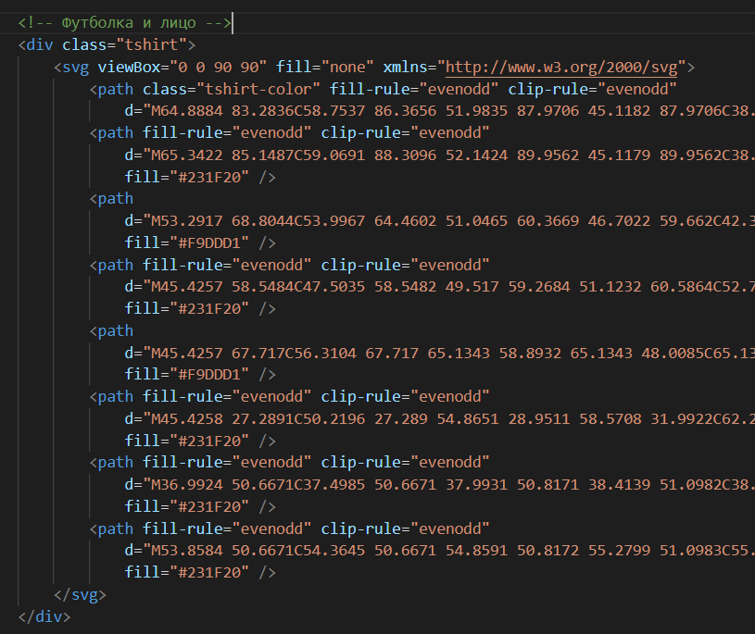




HTML

Slide 5
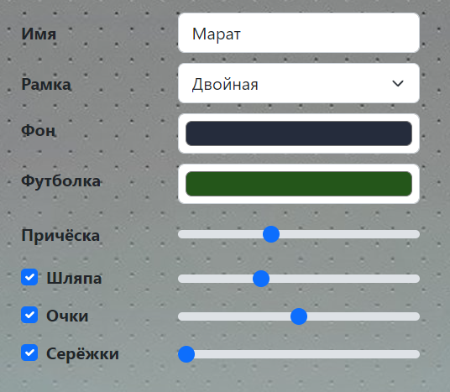
Этапы проектирования
Вторая и тоже основная часть проекта – это функционал, при помощи которого мы создаем Аватар. Это мы видим HTML и CSS, но их совсем немного, здесь в основном проявляет себя JavaScript

Slide 6


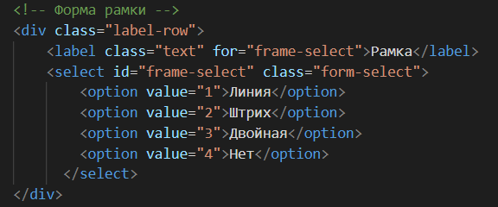




HTML

Slide 7

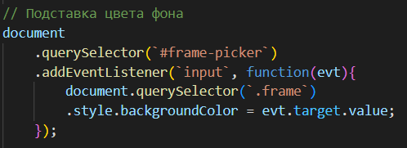

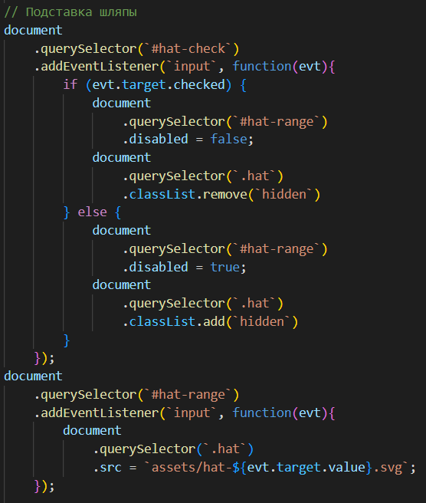
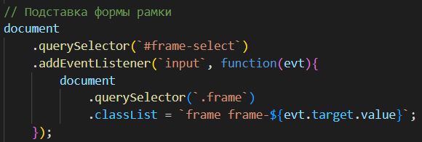
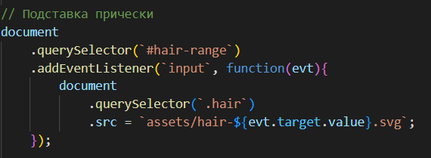
JavaScript

Slide 8
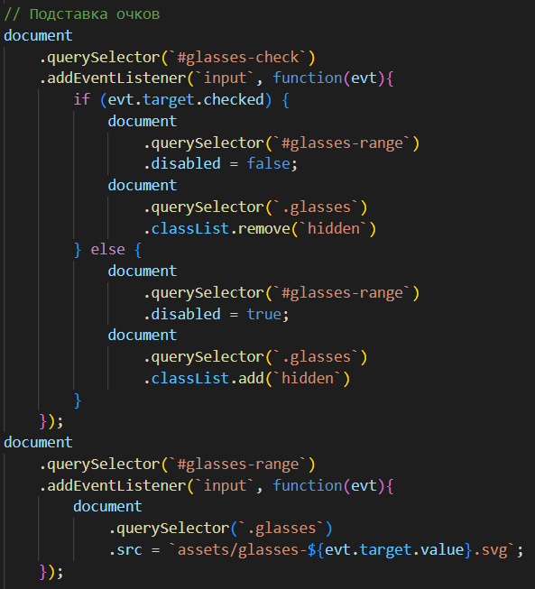
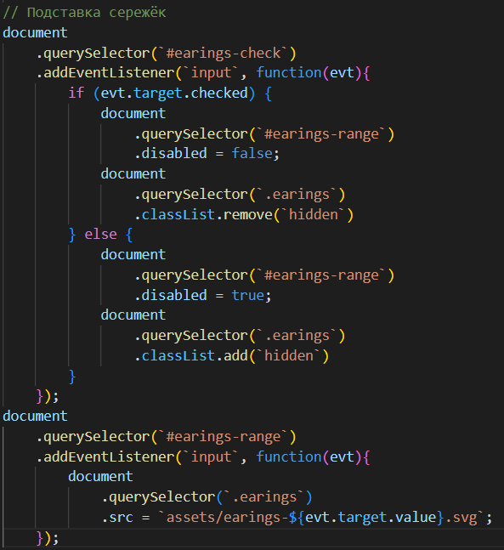
JavaScript

